Slide 1

第一章第三节
麦克斯韦方程组
南京工业大学应用物理系

Slide 2
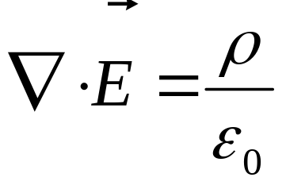
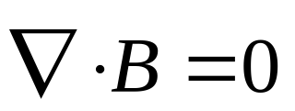
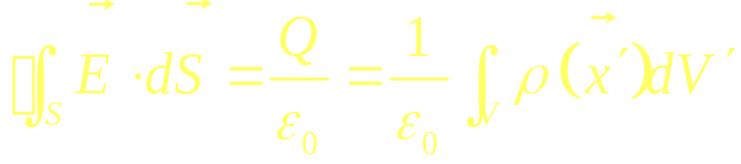
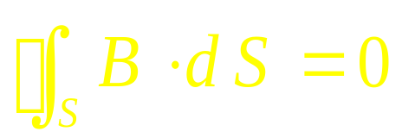
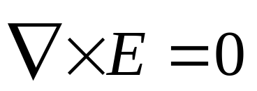
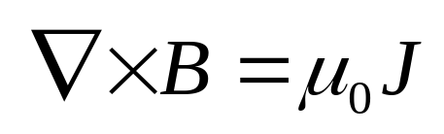
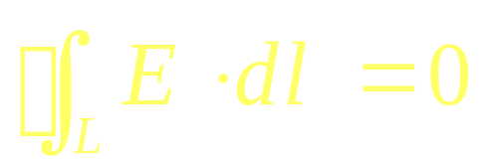
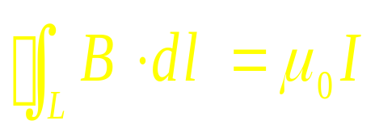
静电场
静磁场
——在静态情况下，电场与磁场相互独立

Slide 3



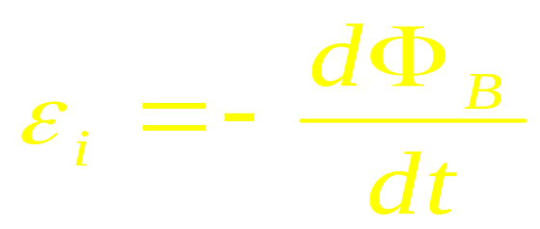

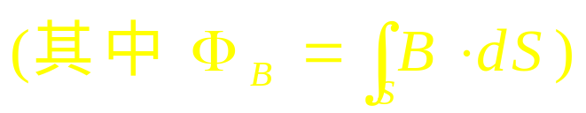

一、电磁感应定律
电磁感应现象
1831年法拉第发现：当一个导体回路中电流变化时，在附近的另一个回路中将出现感应电流。由此他总结了这一现象服从的规律：
为什么要加负号？

Slide 4
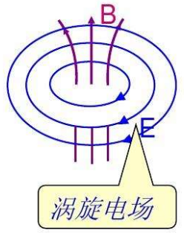
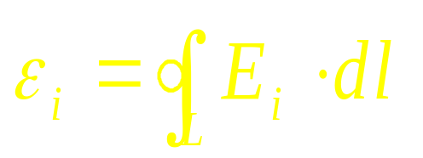
磁通变化的三种方式：
a)回路相对磁场做机械运动，即磁场与时间无关，
磁通量随时间变化，一般称为动生电动势；
b)回路静止不动，但磁场变化，称为感生电动势；
c)上面两种情况同时存在。
二、总电场的旋度和散度方程
感生电场与感生电动势的关系

Slide 5
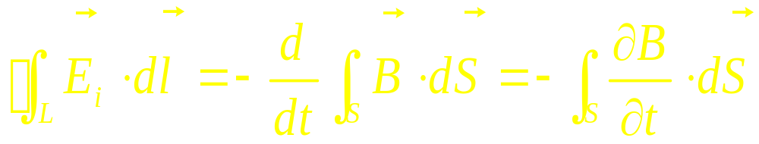
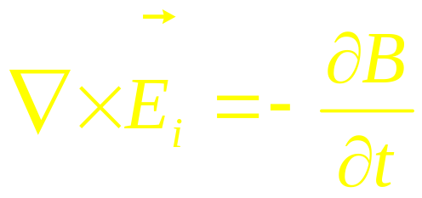
感生电场的旋度方程
1）它反映感生电场为有旋场（又称漩涡场）,与静电场本质不同。
2）它反映变化磁场与它激发的变化电场间的关系，是电磁感应定律的微分形式。

Slide 6
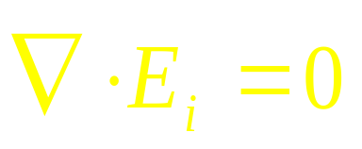

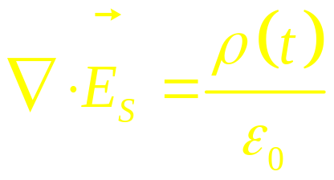
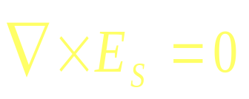
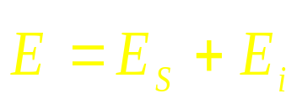
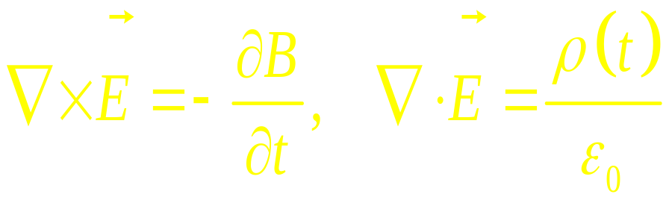
由于感生电场不是由电荷直接激发，可以认为
感生电场的散度方程
总电场的旋度与散度方程
已知静止电荷激发的场为 满足：
感生电场是有旋无源场
总电场为：
因此得到总电场满足的方程：
总电场是有旋有源场，它不仅可以由电荷直接激发，也可以由变化磁场激发。

Slide 7


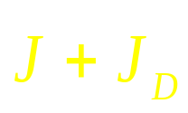
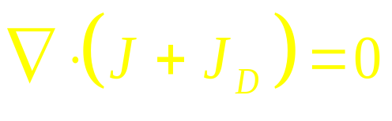
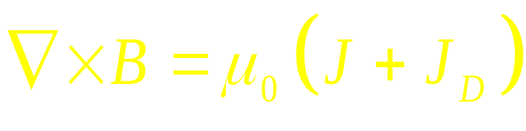
三、位移电流假设
类比
变化电场激发磁场猜想
变化磁场产生感生电场
变化电场产生磁场 ？
？
位移电流假设
对于静磁场： 与 相一致
对变化场它与电荷守恒发生矛盾
麦克斯韦假设存在位移电流
总电流： （变化的电场源于变化的电流）

Slide 8
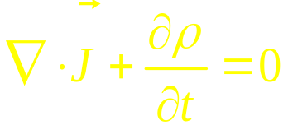

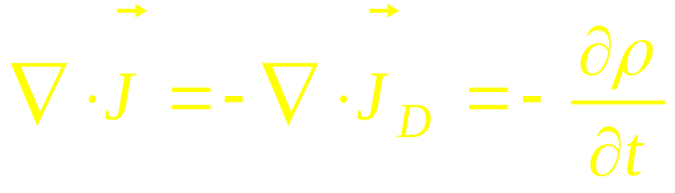
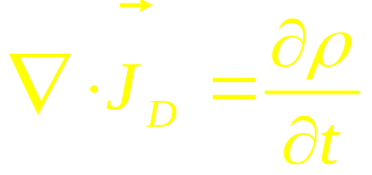
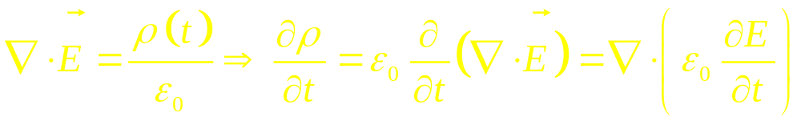
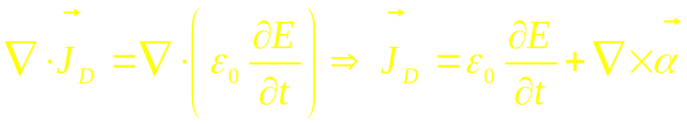
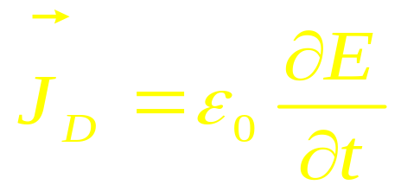
位移电流的表达式是什么？
它仅在产生磁场上与传导电流相同
麦克斯韦在多方面考虑后取

Slide 9
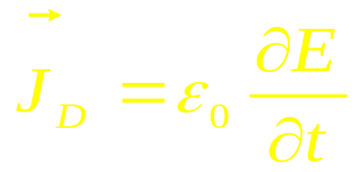
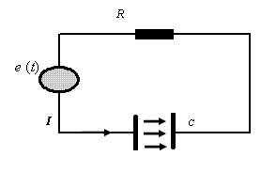
位移电流的引入是麦克斯韦对电磁场理论作出的最杰出的贡献；
位移电流的引入从另一个侧面揭示了电场和磁场之间的联系：不仅随时间变化的磁场激发电场，随时间变化的电场同样能激发磁场。

Slide 10
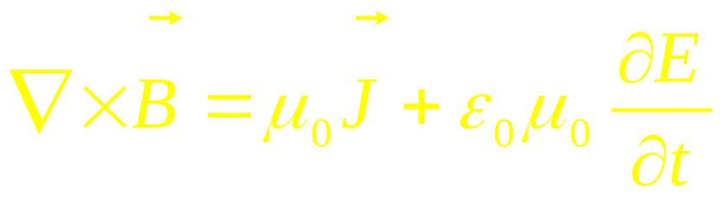
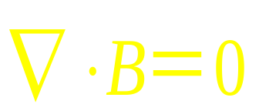
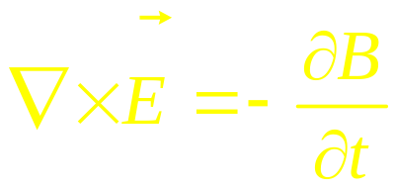
四、总磁场的旋度和散度方程
旋度
方程
（1） 为总磁感应强度
（2）若 ， 仍为有旋场
（3）可认为磁场的一部分直接由变化电场激发
散度
方程
与变化磁场产生的感生电场比较
后人发现由
可直接导出上述结果

Slide 11
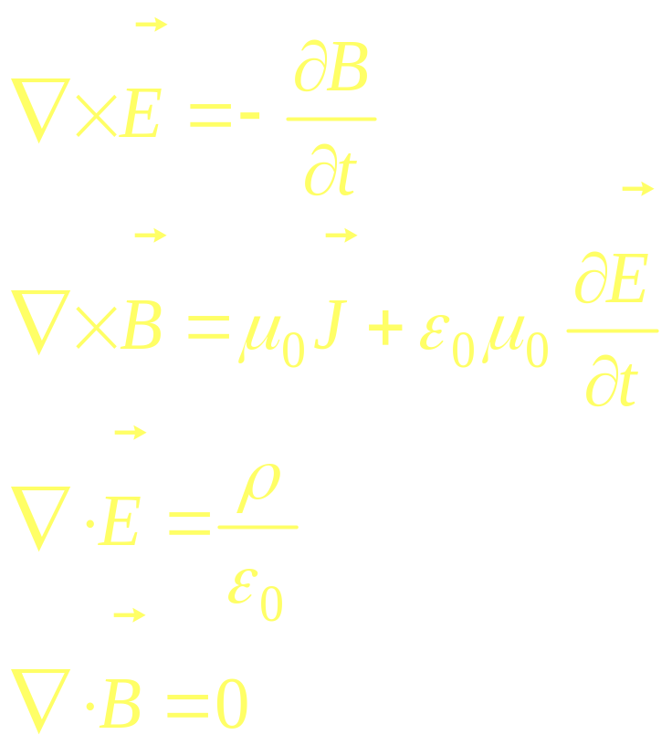
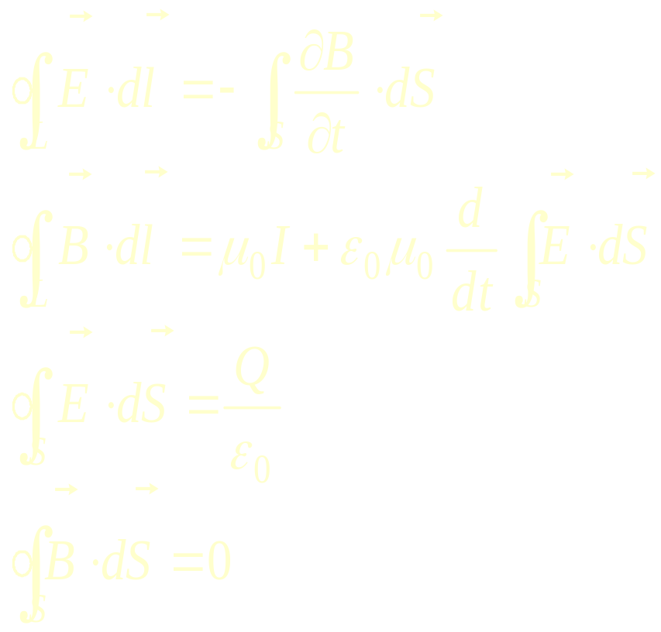
五、真空中的电磁场基本方程
——麦克斯韦方程组

Slide 12
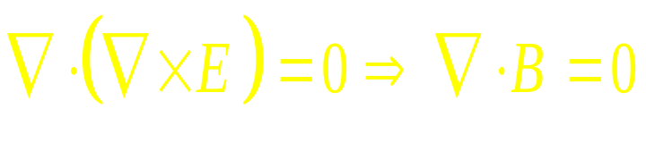
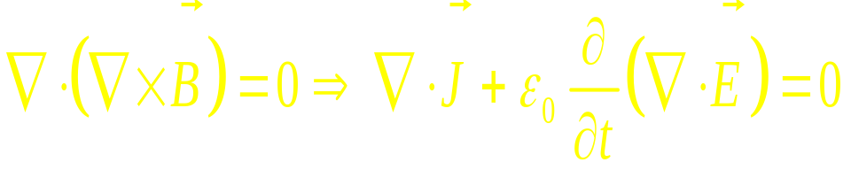
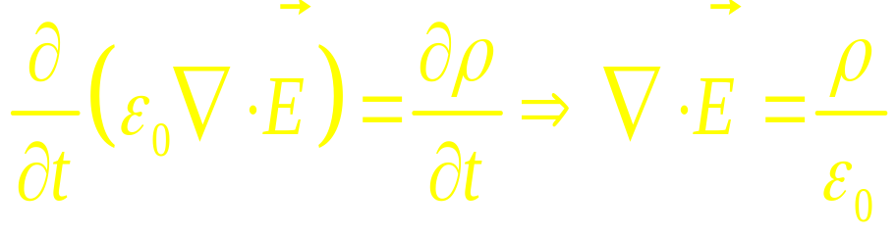
对方程组的分析与讨论
（1）真空中电磁场的基本方程
揭示了电磁场内部的矛盾和运动，即电荷激发电场，时变电磁场相互激发。微分形式反映点与点之间场的联系，积分方程反映场的局域特性。
（2）线性偏微分方程， 满足叠加原理
它们有6个未知变量（ ）、8个标量方程，因此有两个不独立。一般认为后两个方程为附加条件，它可由前两个方程导出。
具体求解方程还要考虑空间中的介质，导体以及各种边界上的条件。

Slide 13
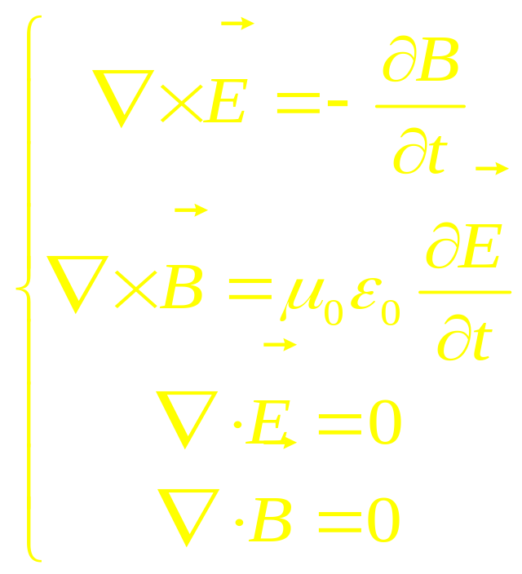
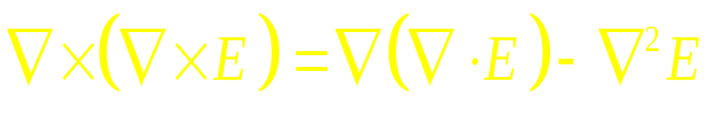
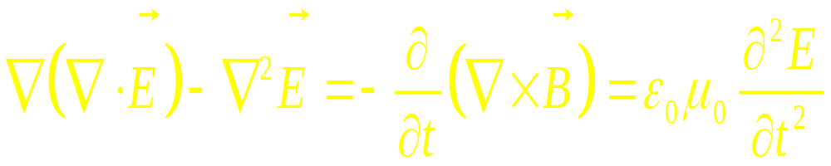
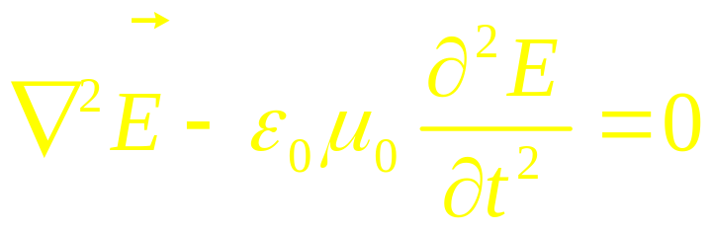
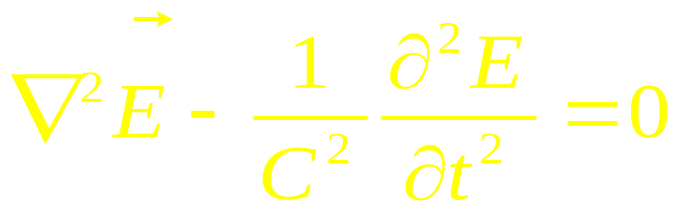
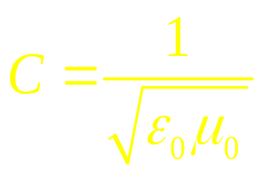
（3）预测空间电磁场以电磁波的形式传播
在电荷、电流为零的空间（称为自由空间）

Slide 14
电磁波
电场与磁场之间的相互激发可以脱离电荷和电流而发生。电场与磁场的相互联系，相互激发，时间上周而复始，空间上交链重复，这一过程预示着波动是电磁场的基本运动形态。
他的这一预言在Maxwell去世后（1879年）不到10年的时间内，由德国科学家Hertz通过实验证实。从而证明了Maxwell的假设和推广的正确性。
（4）方程通过电磁感应定律加位移电流假设导出， 它们的正确性是由方程与实际情况相比较验证的。

